Slide 1
Bài 5
MẤY VÀ MẤY
(Tiết 2)

Slide 2
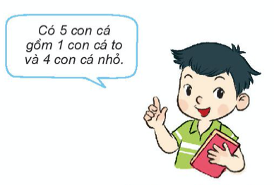
gồm và
5
1
4
gồm và
5
4
1
gồm và
5
2
3
gồm và
5
3
2

Slide 3
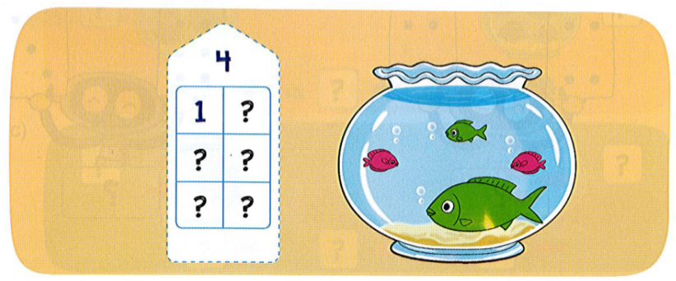
1
Số?
3
2
2
3
1

Slide 4
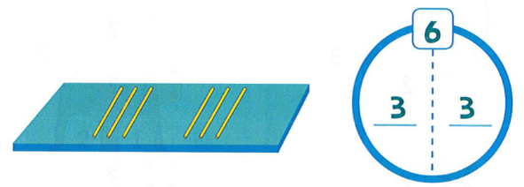
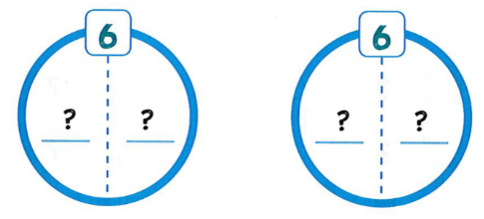
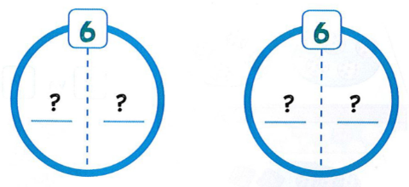
2
Số?
Lấy 6 que tính. Tách 6 que tính đó thành hai nhóm.
Tìm số que tính ở mỗi nhóm (theo mẫu).
1
5
2
4
4
2
5
1

